Slide 1
第3課

Slide 2

1.新しい言葉

Slide 3
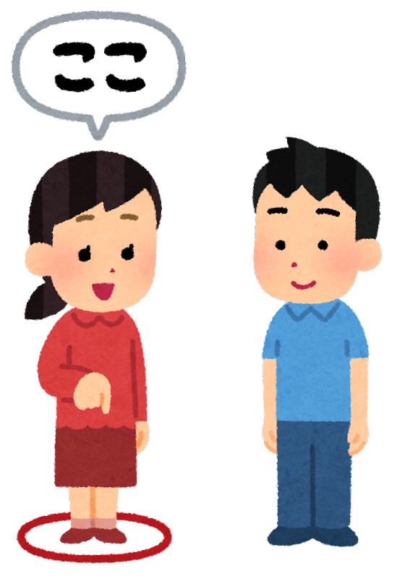
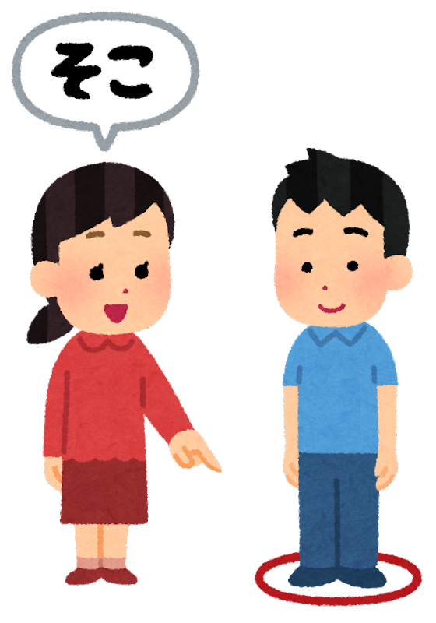
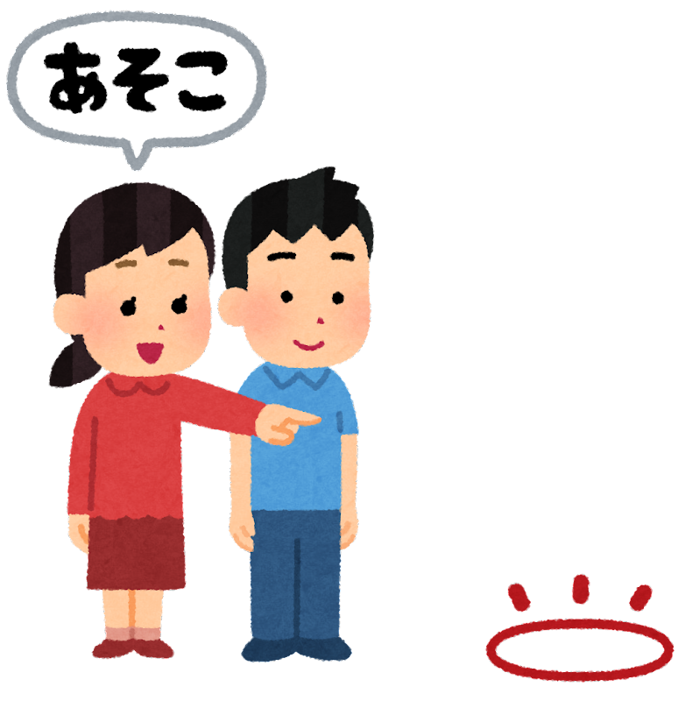
chỗ này
chỗ đó
chỗ kia
こちら
そちら
あちら

Slide 4


どこ
どちら

Slide 5
chỗ này
chỗ đó
chỗ kia
こちら
そちら
あちら

Slide 6
どこ
どちら

Slide 10
?
?

Slide 14
?
?

Slide 15

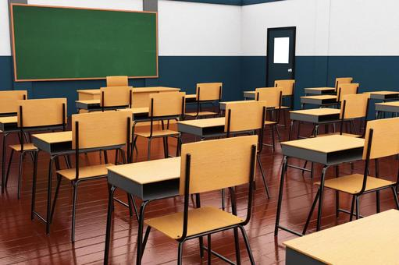
きょうしつ
しょくどう
教室
食堂

Slide 16
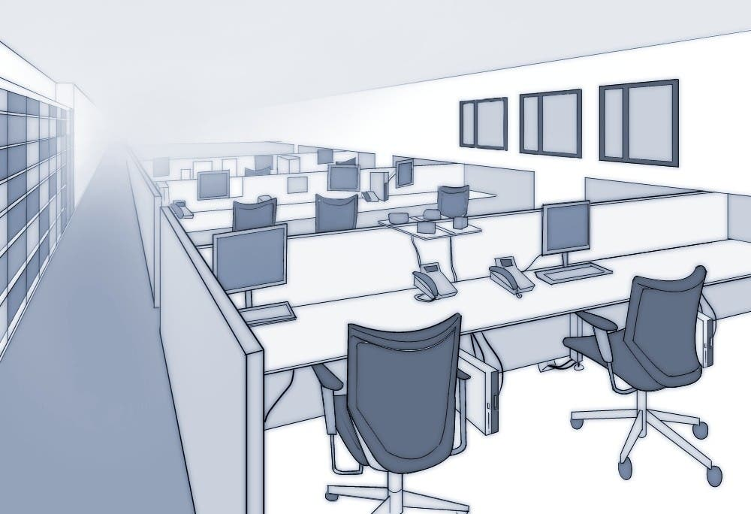

じむしょ
かいぎしつ
事務所
会議室

Slide 17
きょうしつ
しょくどう
教室
食堂

Slide 18
じむしょ
かいぎしつ
事務所
会議室

Slide 19
会議室
教室
食堂
会議室
教室
食堂
教室
事務所
会議室
事務所
食堂
事務所

Slide 20
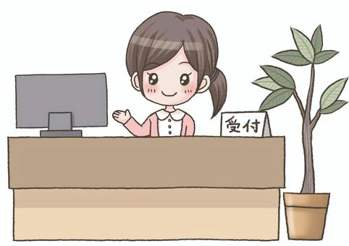
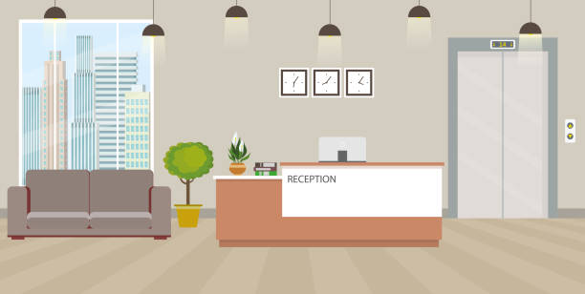
うけつけ
ロビー
受付

Slide 21
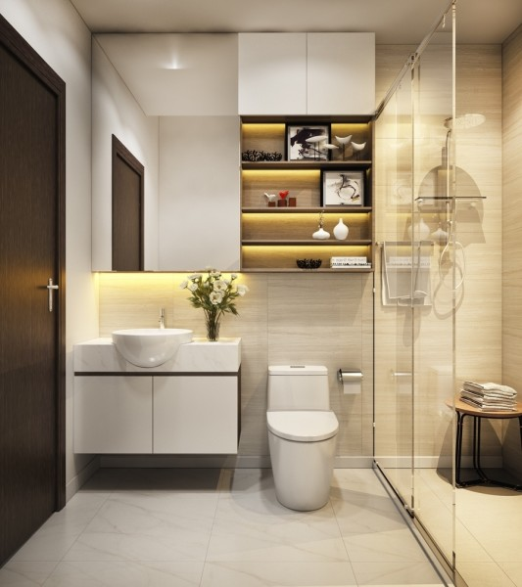

へや
てあら
部屋
トイレ・お手洗い

Slide 22
うけつけ
ロビー
受付

Slide 23
へや
てあら
部屋
トイレ・お手洗い

Slide 24
受付
受付
受付
部屋
部屋
部屋
お手洗い
お手洗い
お手洗い

Slide 25
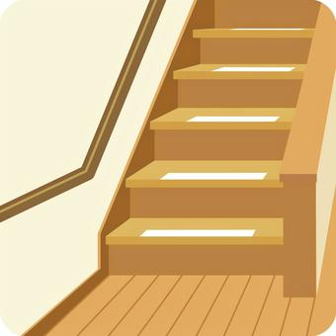
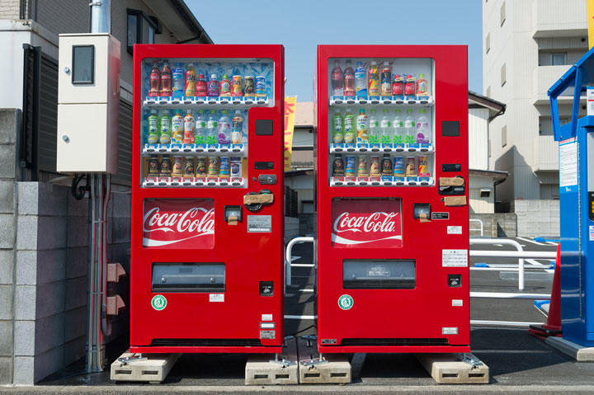
かいだん
じどうはんばいき
階段
自動販売機

Slide 26
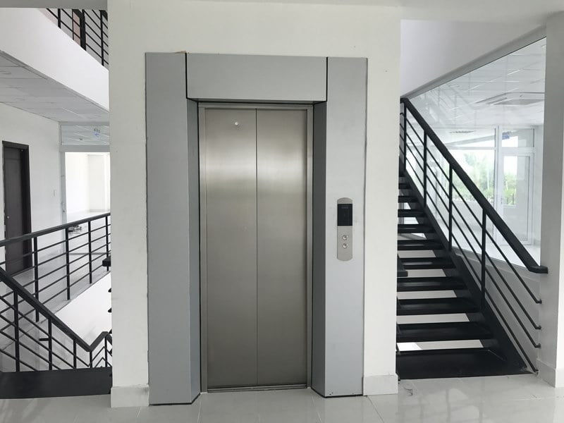
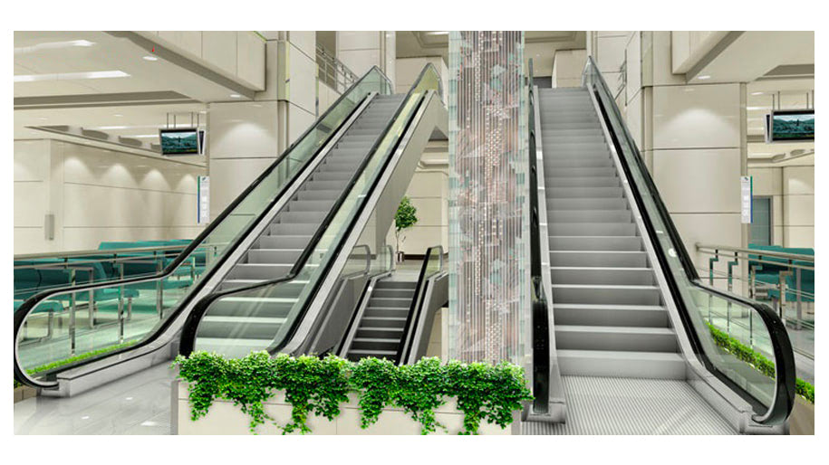
エスカレーター
エレベーター

Slide 27
かいだん
じどうはんばいき
階段
自動販売機

Slide 28
エスカレーター
エレベーター

Slide 29
自動販売機
自動販売機
階段
階段
階段
自動販売機

Slide 30


でんわ
くに
電話
お国

Slide 31


かいしゃ
うち
会社
家

Slide 32
でんわ
くに
電話
お国

Slide 33
かいしゃ
うち
会社
家

Slide 34
お国
お国
電話
電話
会社
会社
会社
家
家
電話
お国
家

Slide 35


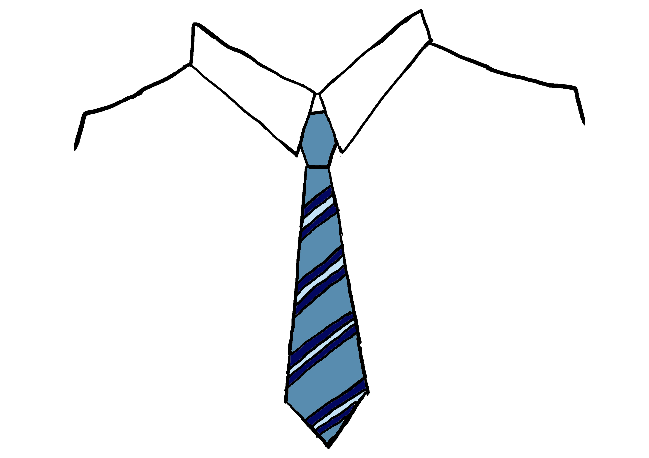
くつ
ワイン
ネクタイ

Slide 36
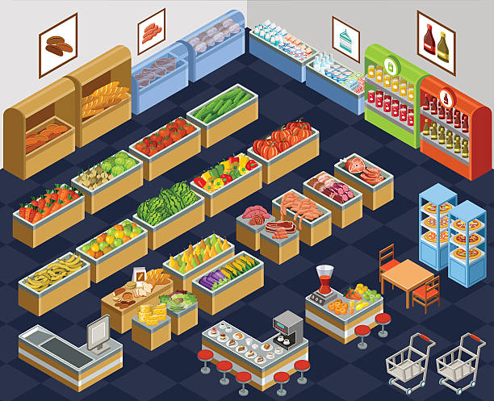
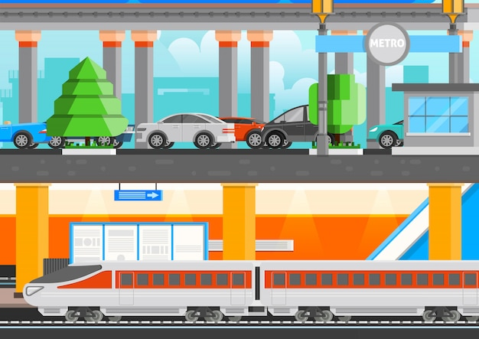
う ば
ちか
売り場
地下

Slide 37
くつ
ワイン
ネクタイ

Slide 38
う ば
ちか
売り場
地下

Slide 39
売り場
売り場
地下
地下
地下
売り場

Slide 40
ーかい（ーがい）
なんがい（何階）
ーえん（ー円）
いくら
ひゃく（百）
せん（千）
まん（万）
tầng thứ -
tầng mấy
- yên
bao nhiêu tiền
trăm
nghìn
mười nghìn, vạn

Slide 41
2.文法

Slide 42
1. ここ・そこ・あそこ
いみ：Chỗ này/đó/kia
れい：
1) ここは 教室です。
2) そこは お手洗いです。
3) あそこは 食堂です。
きょうしつ
てあら
しょくどう

Slide 43
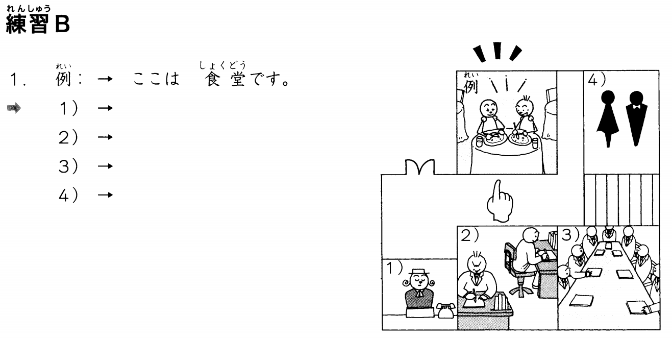

Slide 44
うけつけ
ここは 受付です。

Slide 45
じむしょ
ここは 事務所です。

Slide 46
かいぎしつ
ここは 会議室です。

Slide 47
てあら
ここは お手洗いです。

Slide 48
2. Danh từ は địa điểmです。
れい：
ロビーは ここです。
エレベーターは あそこです
受付は そこです。
田中さんは 会議室です。
先生は 教室です。
りーさんは あそこです。
たなか
かいぎしつ
せんせい
きょうしつ
うけつけ

Slide 49
3. N は どこ・どちら ですか。
れい：
トイレは どこですか。
エレベーターは どちらですか。
電話は どちらですか。
がっこう
学校は どこですか。
会社は どちらですか。
お国は どちらですか。
かいしゃ
でんわ
くに

Slide 50

Đếm tầng
Số đếm + かい/がい
Hỏi tầng ?
なんがい
1 | いっかい | 6 | ろっかい
2 | にかい | 7 | ななかい
3 | さんがい | 8 | はっかい
4 | よんかい | 9 | きゅうかい
5 | ごかい | 10 | じゅっかい じっかい

Slide 51
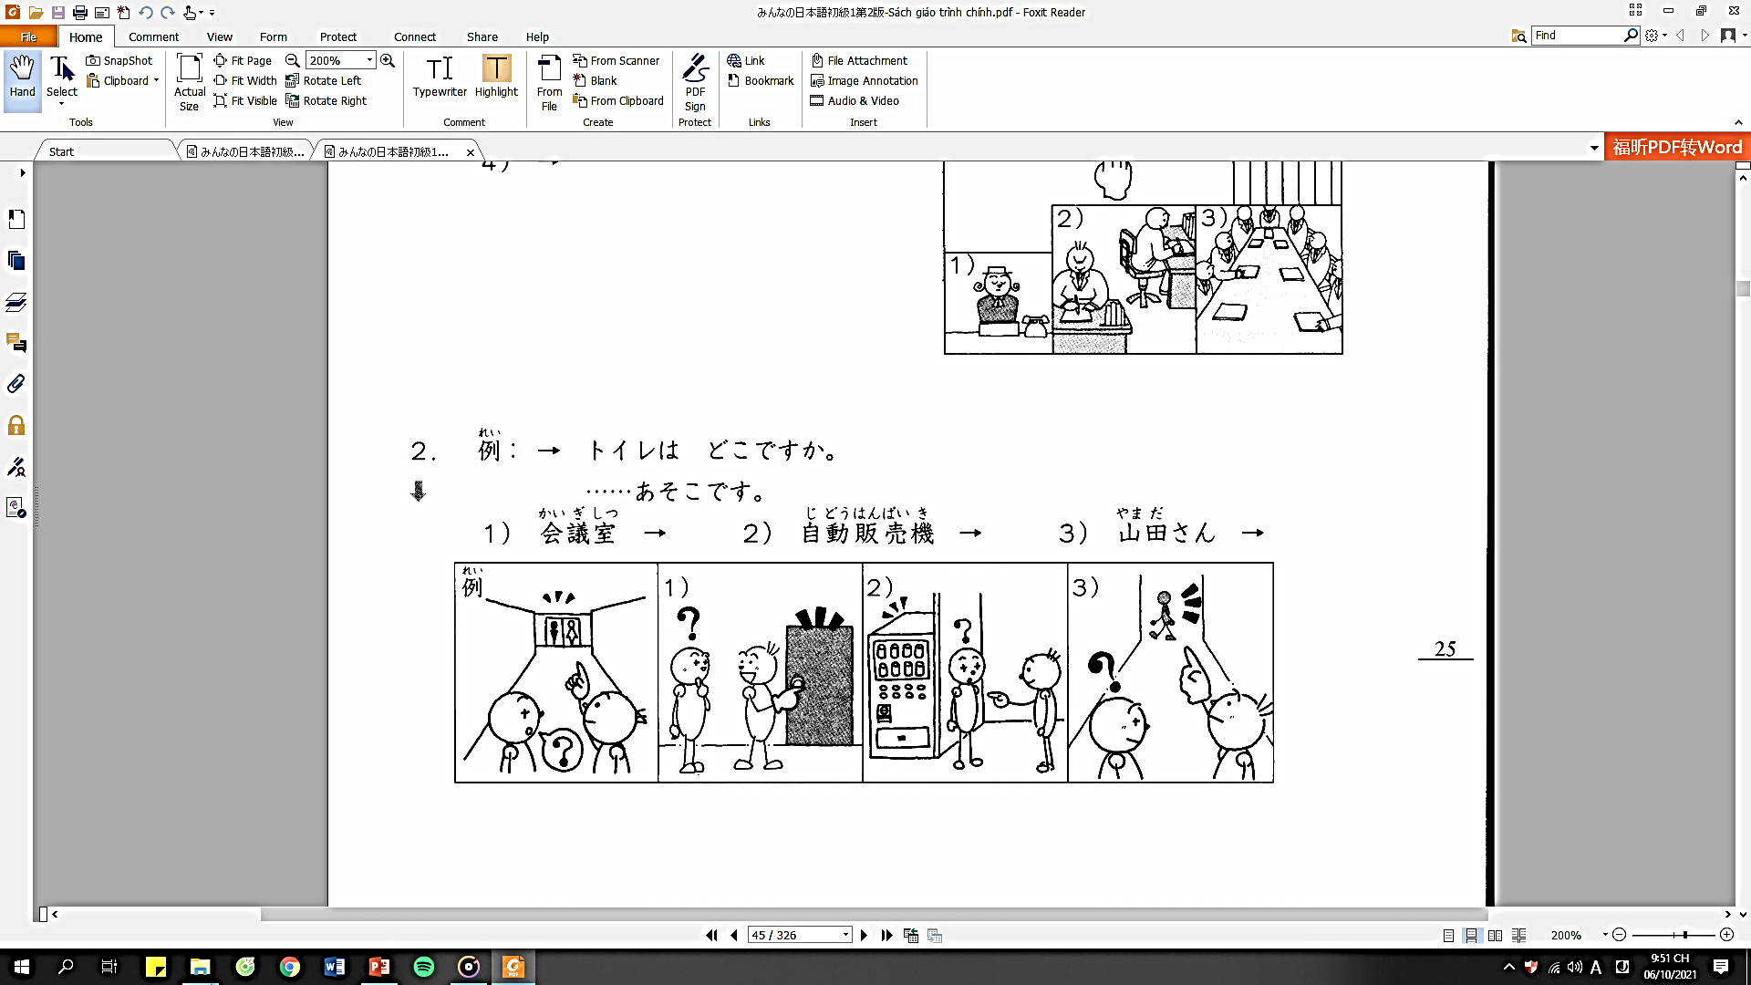

Slide 52
会議室は どこですか。
ここです。

Slide 53
自動販売機は どこですか。
そこです。

Slide 54
山田さんは どこですか。
あそこです。

Slide 55
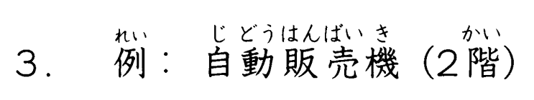
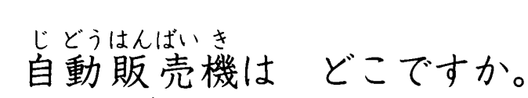

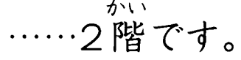

Slide 56
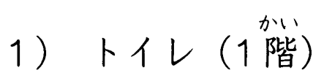
トイレは どこですか。
1階です。

Slide 57
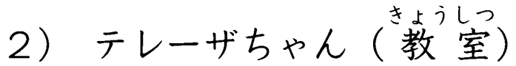
テレーザちゃんは どこですか。
教室です。

Slide 58
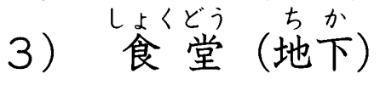
食堂は どこですか。
地下です。

Slide 59
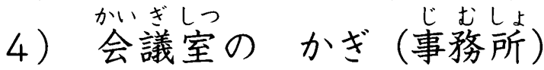
会議室の かぎは どこですか。
事務所です。

Slide 60
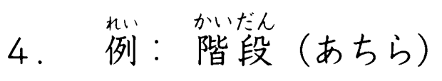
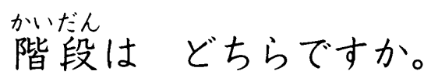
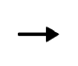
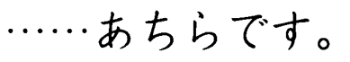

Slide 61
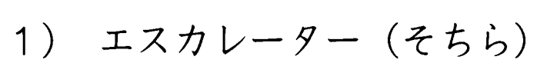
エスカレーターは どちらですか。
そちらです。

Slide 62
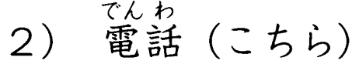
電話は どちらですか。
こちらです。

Slide 63
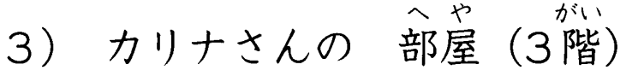
カリナさんの 部屋は どちらですか。
3階です。

Slide 64
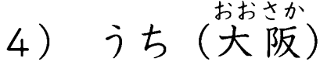
うちは どちらですか。
大阪です。

Slide 65
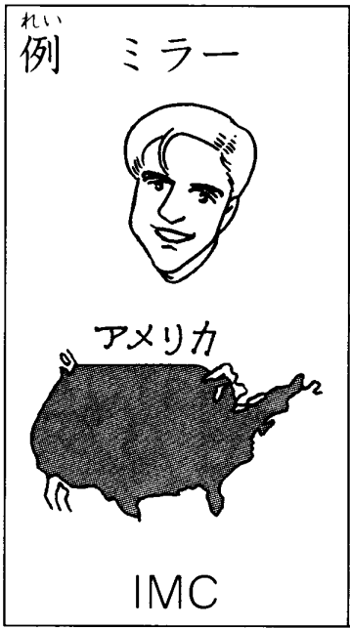
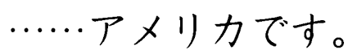

Slide 66
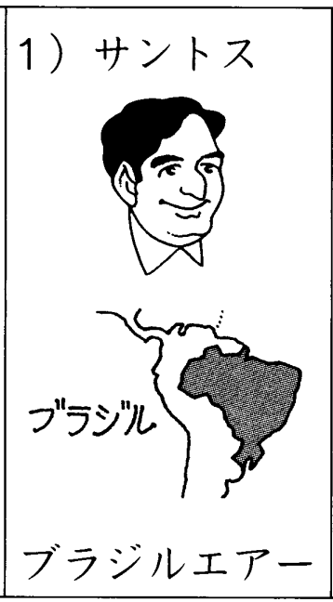
くに
サントスさんの お国は どちらですか。
ブラジルです。

Slide 67
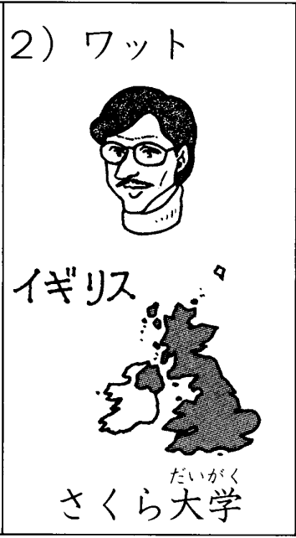
くに
ワットさんの お国は どちらですか。
イギリスです。

Slide 68
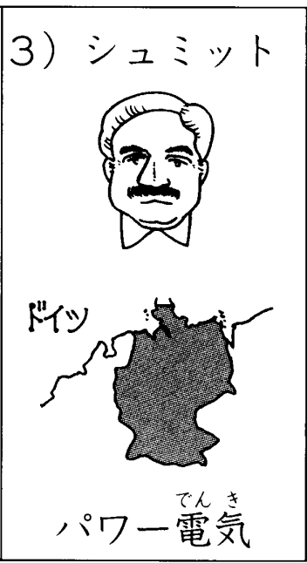
くに
シュミットさんの お国は どちらですか。
ドイツです。

Slide 69
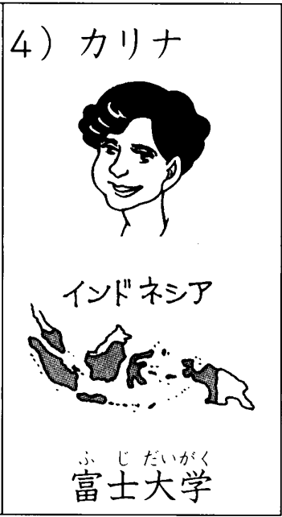
くに
カリナさんの お国は どちらですか。
インドネシアです。

Slide 70
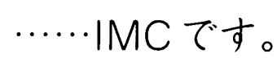

Slide 71
かいしゃ
サントスさんの 会社は どちらですか。
ブラジルエアーです。

Slide 72
だいがく
ワットさんの 大学は どちらですか。
さくら大学です。

Slide 73
かいしゃ
シュミットさんの 会社は どちらですか。
パワー電気です。

Slide 74
だいがく
カリナさんの 大学は どちらですか。
富士大学です。

Slide 75
4. N1のN2
N1: Địa điểm (tên quốc gia, tên công ty…)
N2: đồ vật
れい：
日本の カメラ
アメリカの 車
ドイツの 時計
ソニー の テレビ
にほん
どこのN2❓
くるま
これは どこの 車ですか。
．．．ホンダの 車です。
くるま
とけい
くるま

Slide 76
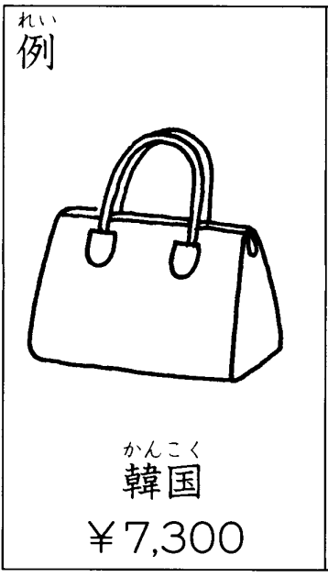
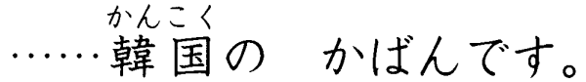

Slide 77
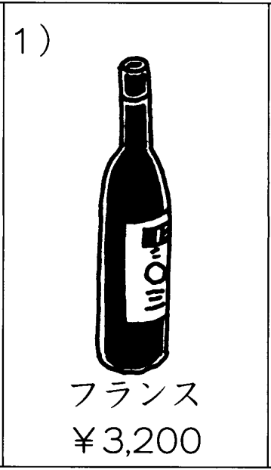
これは どこの ワインですか。
フランスの ワインです。

Slide 78
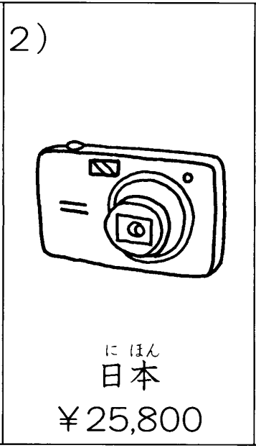
これは どこの カメラですか。
日本の カメラです。

Slide 79
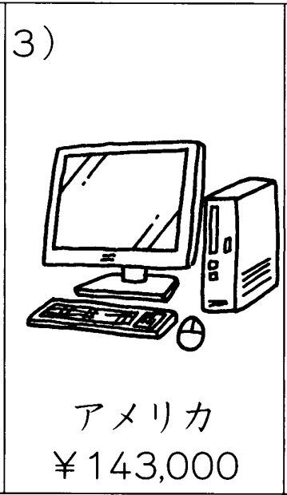
これは どこの コンピューターですか。
アメリカの コンピューターです。

Slide 80
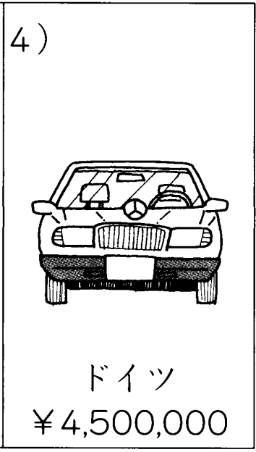
くるま
これは どこの 車ですか。
くるま
ドイツの 車です。

Slide 81
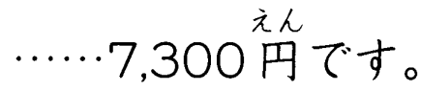

Slide 82
この ワインは いくらですか。
3,200円です。

Slide 83
この カメラは いくらですか。
25,800円です。

Slide 84
この コンピューターは いくらですか。
143,000円です。

Slide 85
くるま
この 車は いくらですか。
4,500,000円です。

Slide 86
1. Đây là nhà ăn.
しょくどう
→ ここは 食堂です。
2. Thang máy ở đằng kia.
→ エレベーターは あそこです。
3. Phòng vệ sinh ở đâu?
→ トイレは どこですか。
4. Anh Yamada ở đâu?
やまだ
→ 山田さんは どこですか。

Slide 87
5. Đây có phải là văn phòng không?
じむしょ
→ ここは 事務所ですか。
6. Anh đến từ nước nào?
くに
→ お国は どちらですか。
7. Đó là giày của nước nào?
→ それは どこの くつですか。
8. Đồng hồ này giá bao nhiêu?
とけい
→ この 時計は いくらですか。

Slide 88
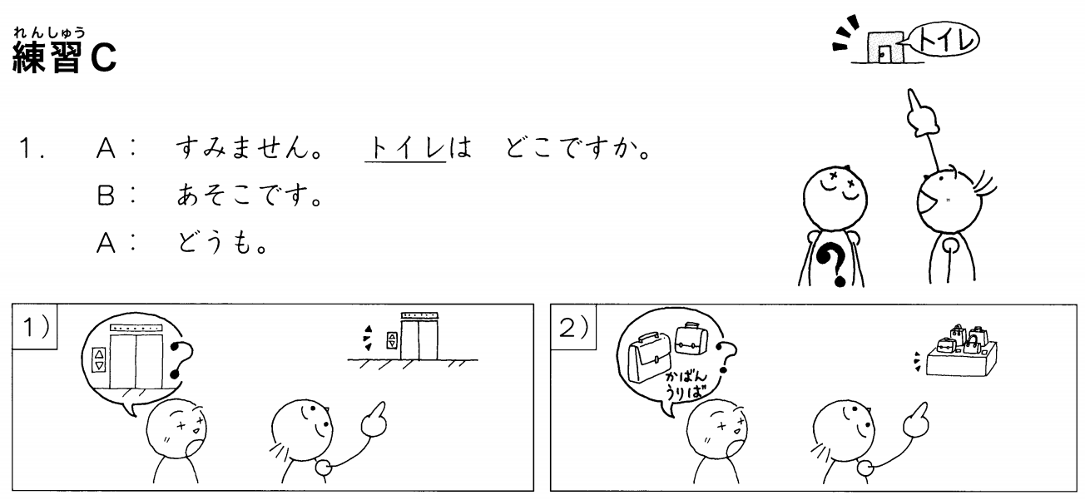

Slide 91
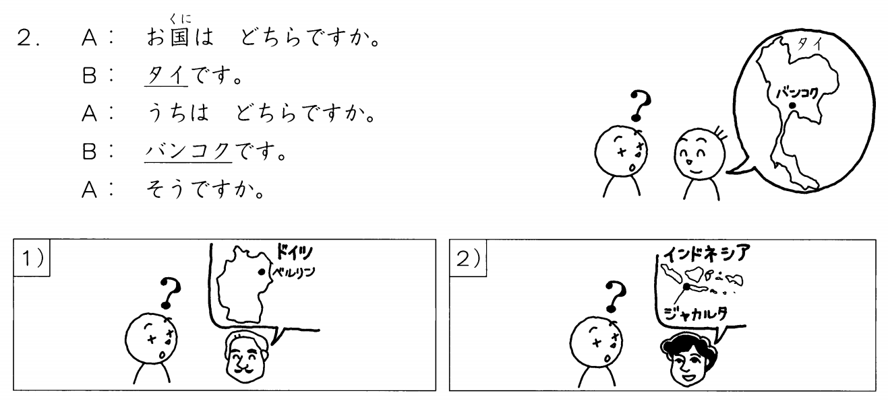

Slide 94
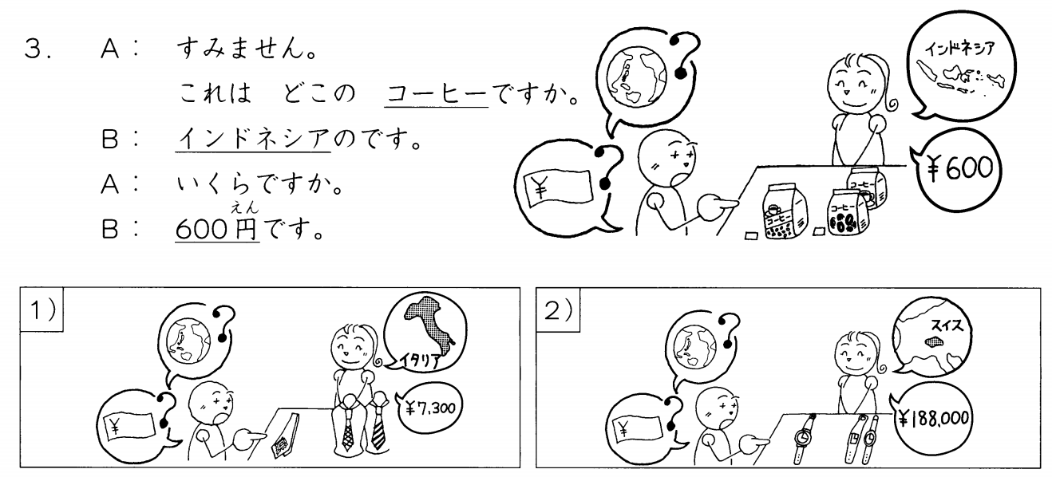

Slide 97
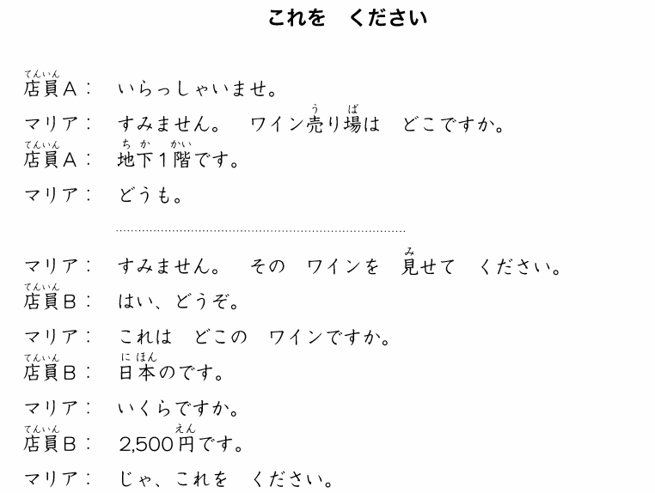

いらっしゃいませ。
すみません。
見せて ください。
じゃ
を ください。

Slide 98

くに
お国は どちらですか。
例：アメリカです。
うちは どちらですか。
例：東京です。
とけい
とけい
あなたの 時計は どこの 時計ですか。
例：日本のです。
あなたの カメラは 日本のですか。
例：いいえ、日本のじゃ ありません。
あなたの カメラは いくらですか。
例：16,500円です。

Slide 99
✖
○
○
✖
✖

Slide 100

そこ
会議室
あそこ
トイレ
ここ
食堂
あそこ
事務所
そこ
教室

Slide 101


Slide 102

どちら（どこ）
どちら（どこ）
どこ（どちら）
なん
なんがい（どこ）
どこ
どちら
いくら

